Slide 1

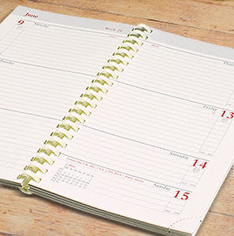
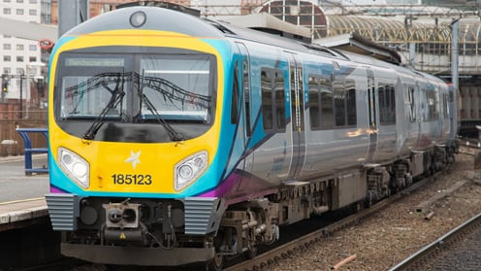
Shirley Heath On y va! | Year 4| Autumn 1
Vocabulary – days of the week (Don’t use capitals for French days of week)
lundi | Monday
mardi | Tuesday
mercredi | Wednesday
jeudi | Thursday
vendredi | Friday
samedi | Saturday
dimanche | Sunday
Vocabulary – travel
Où vas-tu? Where are you going?
Je vais ……. I’m going to ……
en Belgique | to Belgium
en France | to France
Comment vas-tu à l’école? How do you go to school?
Je vais à l’école …. I go to school …..
à pied | on foot
en voiture | by car
en vélo | by bike
en bus | by bus
en train | by train
En avion | By plane
Vocabulary - weather
Il fait chaud. | It’s hot.
Il fait beau. | It’s fine weather.
Il fait froid. | It’s cold.
Il fait mauvais. | It’s bad weather.
Il fait du soleil. | It’s sunny.
Il y a du vent. | It’s windy.
Il pleut. | It’s raining.
Il neige. | It’s snowing.
Phonics Focus:
Dropping the final consonant such as fait, chaud

